Slide 1
경기도 지역화폐 가맹점
정보 조회 애플리케이션
2018184011 서길재 / 2018184036 최재준

Slide 2
목차
경기지역화폐란-----------------03
프로그램 소개-------------------04
사용할 API------------------------06
개발 일정--------------------------07

Slide 3
경기도 지역화폐 가맹점 정보 조회 애플리케이션
경기지역화폐란
지역별 전통시장 및 소상공인의 실질적 매출 증대, 지역경제 선순환 도모를 위해 경기도 31개 시·군에서 발행하고 지역내에서 사용하는 대안화폐
2021-11-08 기준 경기도 내 558,491개 사업체가 가맹 등록
6~10%의 추가 인센티브(또는 할인) 혜택
현금영수증 발행과 30% 소득공제
가맹점 혜택
소비자 혜택
소비자 방문 증가로 인한 매출 증대 효과
신용카드 대비 수수료 0.3%P 절감

Slide 4
경기도 지역화폐 가맹점 정보 조회 애플리케이션
프로그램 소개
지역화폐 가입되어 있는 558,491개의 가맹점 중
사용자 원하는 가맹점 정보 검색
검색한 가맹점 정보 출력
가맹점 정보 메일 전송
가맹점 위치 지도에서 출력

Slide 5
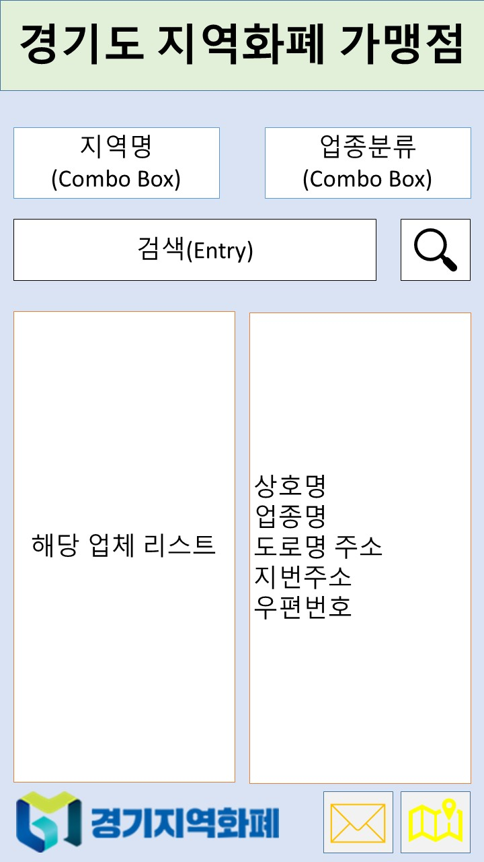
경기도 지역화폐 가맹점 정보 조회 애플리케이션
프로그램 소개
프로그램 이름
경기도 시(군) 선택
업종 분류
검색하고 싶은 업체 명 입력
검색 버튼
지역명과 업종에
해당하는 리스트
선택한 업체 정보
메일로 내보내기
경기지역화폐 홈페이지 연결
선택한 업체 지도를 출력

Slide 6
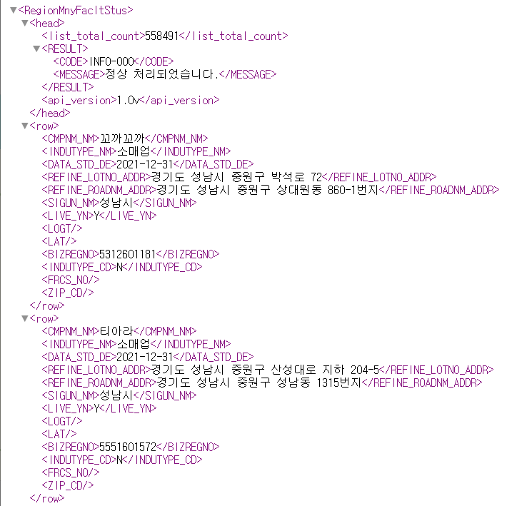
경기도 지역화폐 가맹점 정보 조회 애플리케이션
사용할 API
지역화폐 가맹점 현황
출력값
No | 출력명 | 출력 설명
1 | SIGUN_NM | 시군명
2 | CMPNM_NM | 상호명
3 | INDUTYPE_NM | 업종명(종목명)
4 | REFINE_ROADNM_ADDR | 소재지도로명주소
5 | REFINE_LOTNO_ADDR | 소재지지번주소
6 | DATA_STD_DE | 데이터기준일자
7 | ZIP_CD | 우편번호
8 | LAT | 위도
9 | LOGT | 경도
10 | BIZREGNO | 사업자등록번호
11 | INDUTYPE_CD | 업종코드
12 | FRCS_NO | 가맹점번호
13 | LIVE_YN | 생존여부

Slide 7
경기도 지역화폐 가맹점 정보 조회 애플리케이션
개발 일정
날짜 | 개발 목표 | 세부 계획
~ 05 / 14 | 어플리케이션 기획 | 프로그램 기능 및 애플리케이션 UI 구도를 구상한다.
~ 05 / 22 | XML 파일 기반 기본 기능 구현 | 지역 명, 업종 분류, 검색, 리스트 출력 기능 구현한다.
~ 05 / 29 | Open API를 이용하여 데이터 가져오기 | Internet을 연결하여 기존에 XML 파일 기반으로 작업한 프로그램에 Open API을 이용해 데이터를 가져오는 방식으로 변경한다.
 |  | 경도와 위도 기반 지도 검색 및 메일과 연동하여 전송 작업을 수행한다.
~ 06 / 05 | 텔레그램 봇 연동 및 C/C++ 연동 | 텔레그램에서 지역을 입력하면 가맹점을 알려주는 가맹점 검색 봇을 제작한다.
 |  | C/C++ 연동을 통하여 파일을 확장한다.
~ 06 / 12 | 배포판 만들기 | 어플리케이션을 exe 형태의 파일로 생성한다.

Slide 8
Tik-Tak-Toe
게임 시연

Slide 9
감사합니다

